Slide 1
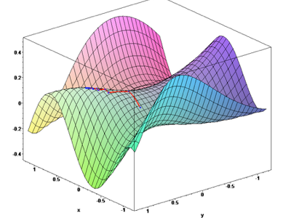
Model Fitting:
The Basic Concept
Created by Cara Brook
and Michelle Evans
Presented by Michelle Evans
E2M2
March 2024

Slide 2
Model Fitting in Science
Define your research question (Définir votre question de recherche)
Formulate a hypothesis (Formuler une hypothèse)
Collect Data (Collection des données)
Construct a model that demonstrates your hypothesis (Construction d’un modèle qui démontre ton hypothèse)
Assess model fit: assuming our model is true, how likely are we to recover the observed data? (Evaluation du modèle: si le modèle est vrai, quelle est la probabilité qu’on récupère les données observées?)
Optimize parameters behind the model to result in best model fit (Optimization des paramètres du modèle pour avoir un modèle bien ajusté)

Slide 3
Model Fitting in Science
Define your research question (Définir votre question de recherche)
Formulate a hypothesis (Formuler une hypothèse)
Collect Data (Collection des données)
Construct a model that demonstrates your hypothesis (Construction d’un modèle qui démontre ton hypothèse)
Assess model fit: assuming our model is true, how likely are we to recover the observed data? (Evaluation du modèle: si le modèle est vrai, quelle est la probabilité qu’on récupère les données observées?)
Optimize parameters behind the model to result in best model fit (Optimization des paramètres du modèle pour avoir un modèle bien ajusté)
Statistical and Mechanistic

Slide 4
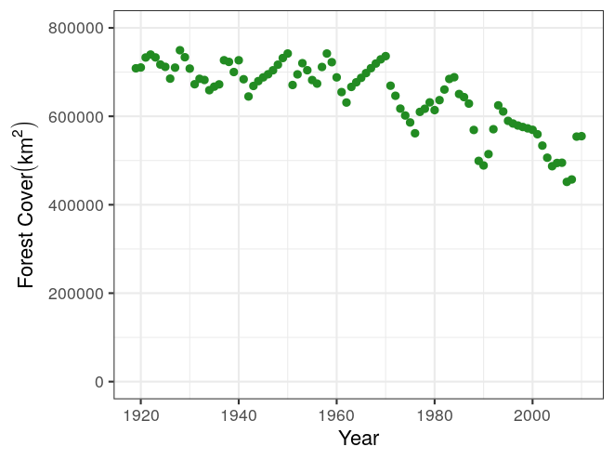
Statistical models are data-driven
Les modèles statistiques sont basées sur les données
Goal: find patterns and correlations in data
What is the trend in Madagascar’s forest cover through time?
Objectif: révéler des tendances et des corrélations dans les données
Quelle est la tendance de la couverture forestière de Madagascar dans le temps?

Slide 5
Construct a model that represents our hypothesis
Développement d’un modèle qui représente notre hypothèse
What is the trend in Madagascar’s forest cover through time?
Quelle est la tendance de la couverture forestière de Madagascar dans le temps?

Slide 6
Construct a model that represents our hypothesis
Développement d’un modèle qui représente notre hypothèse
What is the trend in Madagascar’s forest cover through time?
Y = mx +b
Linear regression

Slide 7
Construct a model that represents our hypothesis
Développement d’un modèle qui représente notre hypothèse
What is the trend in Madagascar’s forest cover through time?
Y = mx +b
Forest = slope*year + intercept
Linear regression

Slide 8
Construct a model that represents our hypothesis
Développement d’un modèle qui représente notre hypothèse
What is the trend in Madagascar’s forest cover through time?
Y = mx +b
Forest = slope*year + intercept
Linear regression

Slide 9
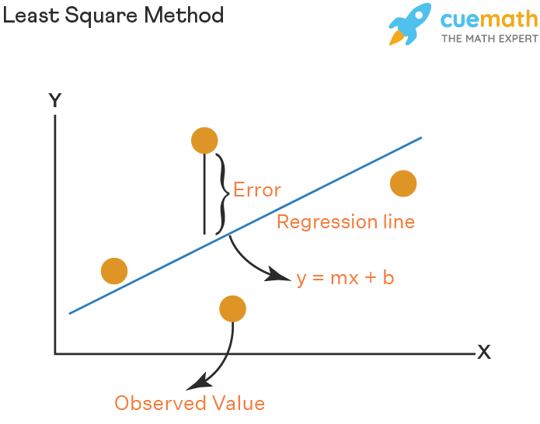
2. Assess model fit
Évaluation du modèle
Given our model (y= mx +b), how likely are we to recover the observed data?
Least squares = ∑_{i}(data_{i} - prediction_{i})²
Quelle est la probabilité de retrouver les données observées avec notre modèle (y = mx+b)?

Slide 10
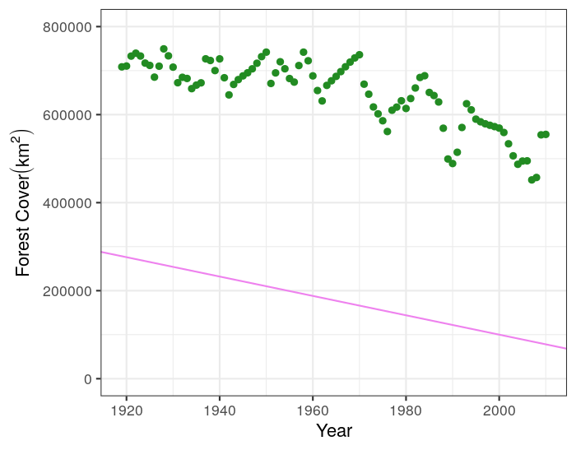
3. Optimize the parameters
Optimisation des paramètres
Optimize slope (m) and intercept (b)
Optimisez le pente (m) and intercept/ ordonnée d’origine (b)
Slope (m) | Intercept (b)
-2200 | 4.5e6

Slide 11
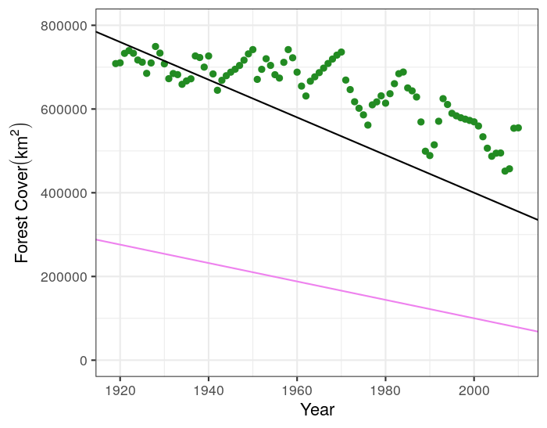
3. Optimize the parameters
Optimisation des paramètres
Optimize slope (m) and intercept (b)
Optimisez le pente (m) and intercept/ ordonnée d’origine (b)
Slope (m) | Intercept (b)
-2200 | 4.5e6
-4500 | 9.4e6

Slide 12
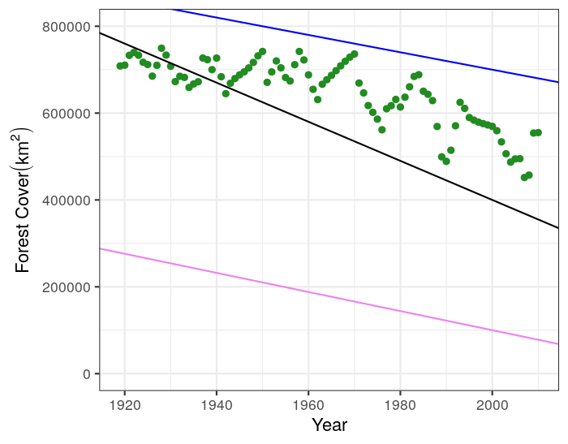
3. Optimize the parameters
Optimisation des paramètres
Optimize slope (m) and intercept (b)
Optimisez le pente (m) and intercept/ ordonnée d’origine (b)
Slope (m) | Intercept (b)
-2200 | 4.5e6
-4500 | 9.4e6
-2000 | 4.7e6

Slide 13
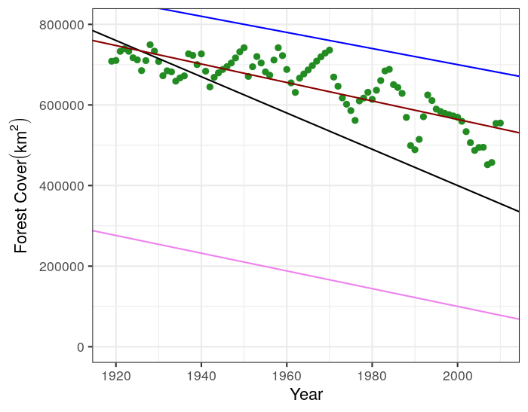
3. Optimize the parameters
Optimisation des paramètres
Optimize slope (m) and intercept (b)
Optimisez le pente (m) and intercept/ ordonnée d’origine (b)
Slope (m) | Intercept (b)
-2200 | 4.5e6
-4500 | 9.4e6
-2000 | 4.7e6
-2293 | 5.2e6

Slide 14

What do we learn from this model?
Qu’est ce qu’on apprend avec ce modèle?
Model :
y = mx +b
Forest = m*year + b
Parameters:
m = -2293
b = 5,200,000
The slope (m) is negative, so there is a negative relationship between time and forest cover.
La pente (m) est négative, alors il existe une association négative entre le temps et la couverture forestière.

Slide 15
What do we learn from this model?
Qu’est ce qu’on apprend avec ce modèle?
Model :
y = mx +b
Forest = m*year + b
Parameters:
m = -2293
b = 5,200,000
The slope (m) is negative, so there is a negative relationship between time and forest cover.
La pente (m) est négative, alors il existe une association négative entre le temps et la couverture forestière.
This model does not explain causation.
Ce modèle n'explique pas la causalité.

Slide 16
Mechanistic modeling is process-driven
La modélisation mécanistique est basée sur les processus
We want to understand what happened, when it happened, and why it happened
Build a model that uses explicit processes to recover the same outcomes (“populations”) as our data
Nous voulons comprendre ce qui s'est passé, quand et pourquoi
Construire un modèle qui utilise des processus explicites pour obtenir les mêmes résultats ("populations”) que nos données

Slide 17
Mechanistic modeling is process-driven
La modélisation mécanistique est basée sur les processus
We want to understand what happened, when it happened, and why it happened
Build a model that uses explicit processes to recover the same outcomes (“populations”) as our data
What are the populations in our data?
Nous voulons comprendre ce qui s'est passé, quand et pourquoi
Construire un modèle qui utilise des processus explicites pour obtenir les mêmes résultats ("populations”) que nos données
Quelles sont les populations dans notre système?

Slide 18
Mechanistic modeling is process-driven
La modélisation mécanistique est basée sur les processus
We want to understand what happened, when it happened, and why it happened
Build a model that uses explicit processes to recover the same outcomes (“populations”) as our data
What are the populations in our data?
Quelles sont les populations dans notre système?

Slide 19
Mechanistic modeling is process-driven
La modélisation mécanistique est basée sur les processus
We want to understand what happened, when it happened, and why it happened
Build a model that uses explicit processes to recover the same outcomes (“populations”) as our data
What are the populations in our data?
Forest
Savanna
Quelles sont les populations dans notre système?

Slide 20
Mechanistic modeling is process-driven
La modélisation mécanistique est basée sur les processus
We want to understand what happened, when it happened, and why it happened
Build a model that uses explicit processes to recover the same outcomes (“populations”) as our data
What are the populations in our data?
What processes are in our data?
Forest
Savanna
Quelles sont les populations dans notre système?
Quels sont les processus?

Slide 21
Mechanistic modeling is process-driven
La modélisation mécanistique est basée sur les processus
Growth
Croissance
We want to understand what happened, when it happened, and why it happened
Build a model that uses explicit processes to recover the same outcomes (“populations”) as our data
What are the populations in our data?
What processes are in our data?
Forest
Slash &
burn
Tavy
Savanna
Quelles sont les populations dans notre système?
Quels sont les processus?

Slide 22
Model Fitting in Science
Define your research question (Definer votre question de recherche)
Formulate a hypothesis (Formuler une hypothèse)
Collect Data (Collection des données)
Construct a model that demonstrates your hypothesis (Construction d’un modèle qui démontre ton hypothèse)
Assess model fit: assuming our model is true, how likely are we to recover the observed data? (Evaluation du modèle: si le modèle est vrai, quelle est la probabilité qu’on récupère les données observées?)
Optimize parameters behind the model to result in best model fit (Optimization des paramètres du modèle pour avoir un modèle bien ajusté)
Statistical and Mechanistic

Slide 23


Construct a model
Développement d’un modèle
Growth
Régénération forestière
Perte du forêt due à tavy
Forest regrowth
Forest lost to S&B
Forest
Slash &
burn
Savanna
Savanna gained by S&B
Augmentation de la savane due à tavy

Slide 24
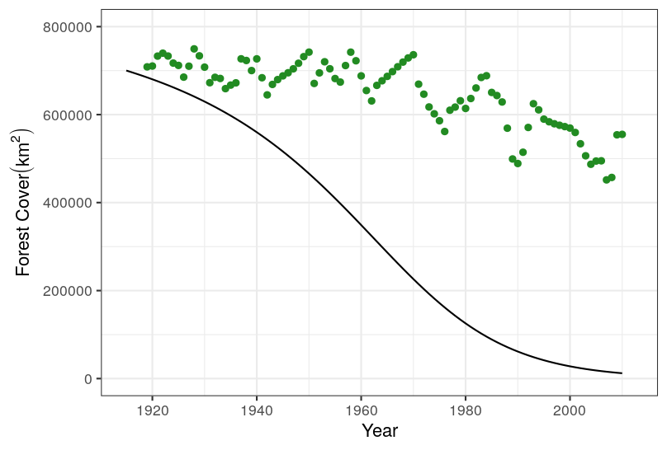
2. Assess model fit
Évaluation du modèle
Our model predicts forest would decline faster than the data do
What does this suggest about our guess for the slash and burn rate?
Notre modèle prévoit une réduction de la couverture forestière plus rapide que les données
Qu'est-ce que cela suggère à propos de notre estimation du taux du tavy ?

Slide 25
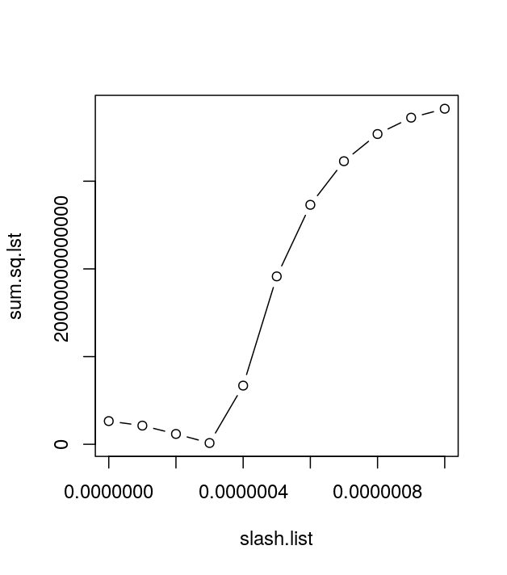
3. Optimize the model
Optimisation des paramètres
Identify the value for the slash and burn rate that minimizes the sum of least squares
Identification d’un valeur pour le taux du tavy qui minimise le ‘sum of least squares”

Slide 26
3. Optimize the model
Optimisation des paramètres
Identify the value for the slash and burn rate that minimizes the sum of least squares
Fit the model with this optimized value…
Identification d’un valeur pour le taux du tavy qui minimise le ‘sum of least squares”
Ajuster le modèle avec cette valeur optimisée...

Slide 27
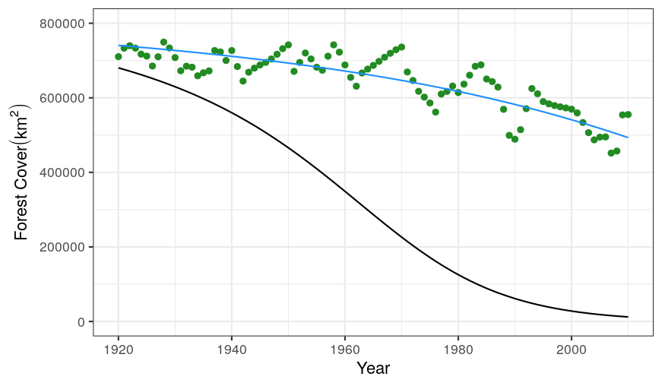
Does this optimal value result in a model that better matches the data?
Est-ce que cette valeur optimale (en bleu) mieux explique les données?

Slide 28
Whether fitting statistical or mechanistic models:
Dans les développements des modèles statistiques ou mécanistique:
Three steps
Construct a model that fits your hypothesis
Assess model fit to the data
Optimize parameters in the model that result in the best model fit
Statistical: identify patterns and correlations in data
Développer un modèle pour votre hypothèse
Evaluez comment le modèle reproduit les données
Mechanistic: understand the processes (what, when, why) that resulted in the data
Optimisez les paramètres dans le modèles pour avoir le meilleur “model fit” (version du modèle)

Slide 29
R Practice!

Slide 30
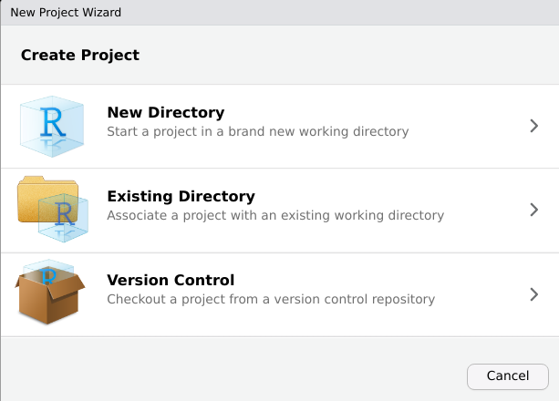
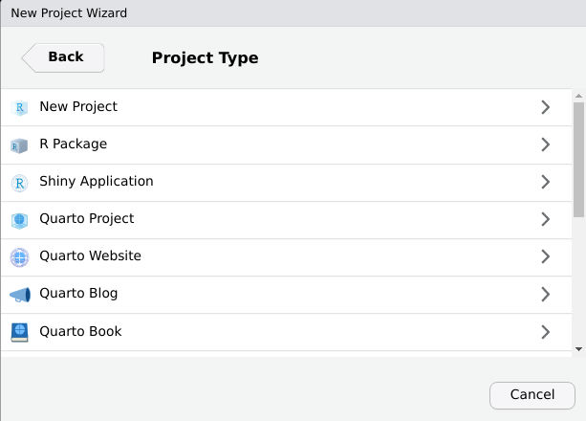
Create a new R Project
File > New Project…

Slide 31
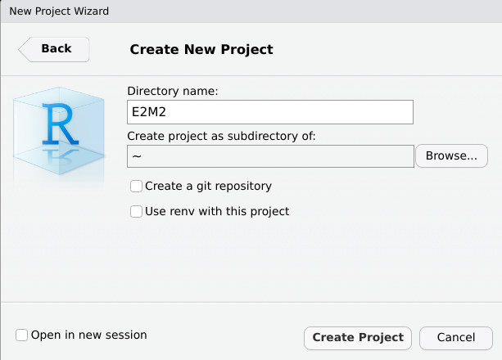
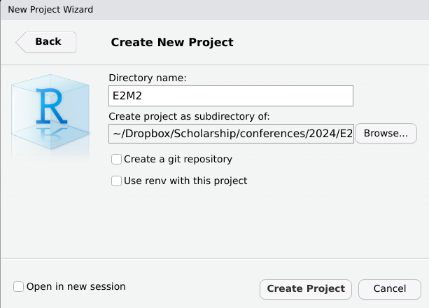
Create a new R Project
Working directory = RProject directory

Slide 32
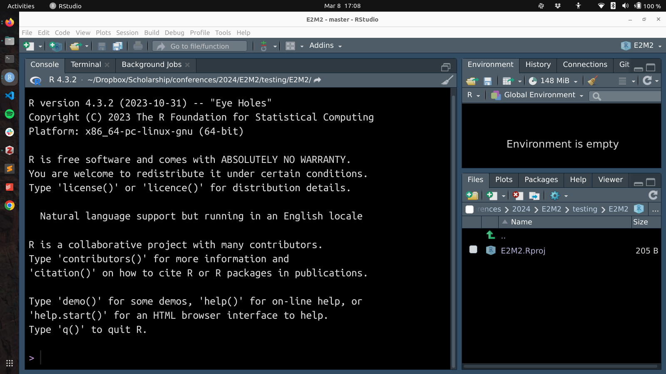

Create a folder structure
Create three folders
scripts
data
results

Slide 33
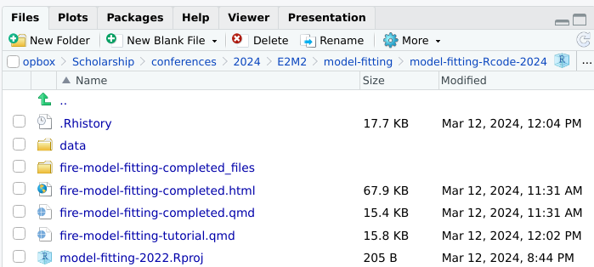
Open the qmd document for the exercises today

